Slide 1
মাল্টিমিডিয়া ক্লাশে সকলকে শুভেচ্ছা

Slide 2
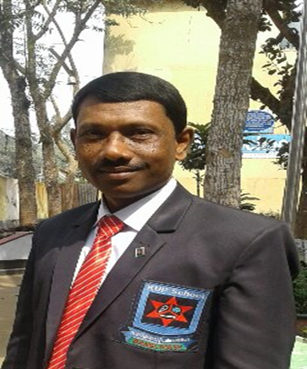
পরিচিতি
শ্রেণিঃ দশম ( ভোকেশনাল )
বিষয়ঃ জেনারেল মেকানিক্স-১
( ২য় পত্র )
নামঃ মনীন্দ্র নাথ রায়
ইন্সট্রাক্টর
কালীগঞ্জ করিম উদ্দিন পাবলিক পাইলট উচ্চ বিদ্যালয়
০১৭১৮৮৬৫০৯৮

Slide 3
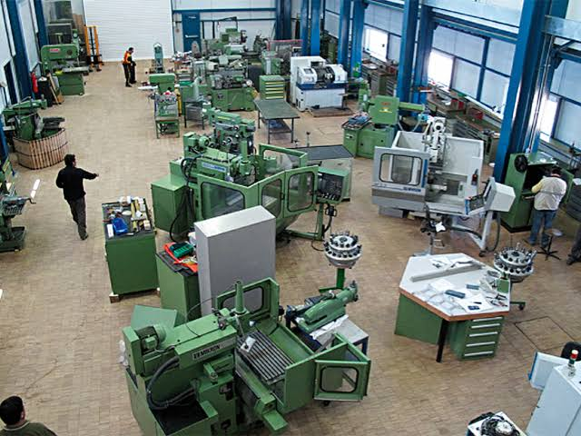
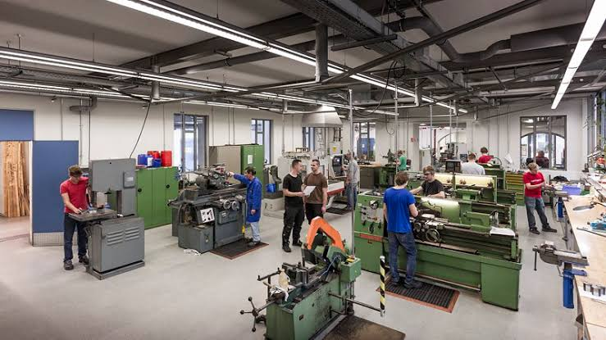
নিচের ছবি দেখে বলি -
ওয়ার্কশপ

Slide 4
আজকের পাঠ
দ্বিতীয় অধ্যায়
ওয়ার্কশপের রক্ষণাবেক্ষণ

Slide 5
এই পাঠ শেষে শিক্ষার্থীরা -
রক্ষণাবেক্ষণ কি তা বলতে পারবে।
রক্ষণাবেক্ষণের প্রকারভেদ বলতে পারবে।
রক্ষণাবেক্ষণ সম্পর্কিত প্রয়োজনীয় দ্রব্যের নাম বলতে পারবে।
রক্ষণাবেক্ষণ পদ্ধতি সম্পর্কে জানতে পারবে।
রক্ষণাবেক্ষণের প্রয়োজনীয়তা বলতে পারবে।

Slide 6
# রক্ষণাবেক্ষণ ( Maintenance ):
শিল্প কারখানায় মাশিনপত্র, টুলস, সরঞ্জাম ও মালামাল প্রস্তুতকারকের নির্দেশ মোতাবেক পরিস্কার, পরিচ্ছন্ন, তেল প্রয়োগসহ সার্বিক যত্ন নেয়ার প্রক্রিয়াই হচ্ছে রক্ষণাবেক্ষণ।
রক্ষণাবেক্ষণের প্রকারভেদ ( Types of Maintenance ):
সময়ের উপর
কাজের উপর
দৈনন্দিন রক্ষণাবেক্ষণ
নিয়মিত বিরতিতে রক্ষণাবেক্ষণ
ব্রেক ডাউন রক্ষণাবেক্ষণ
প্রতিরোধী রক্ষণাবেক্ষণ

Slide 7
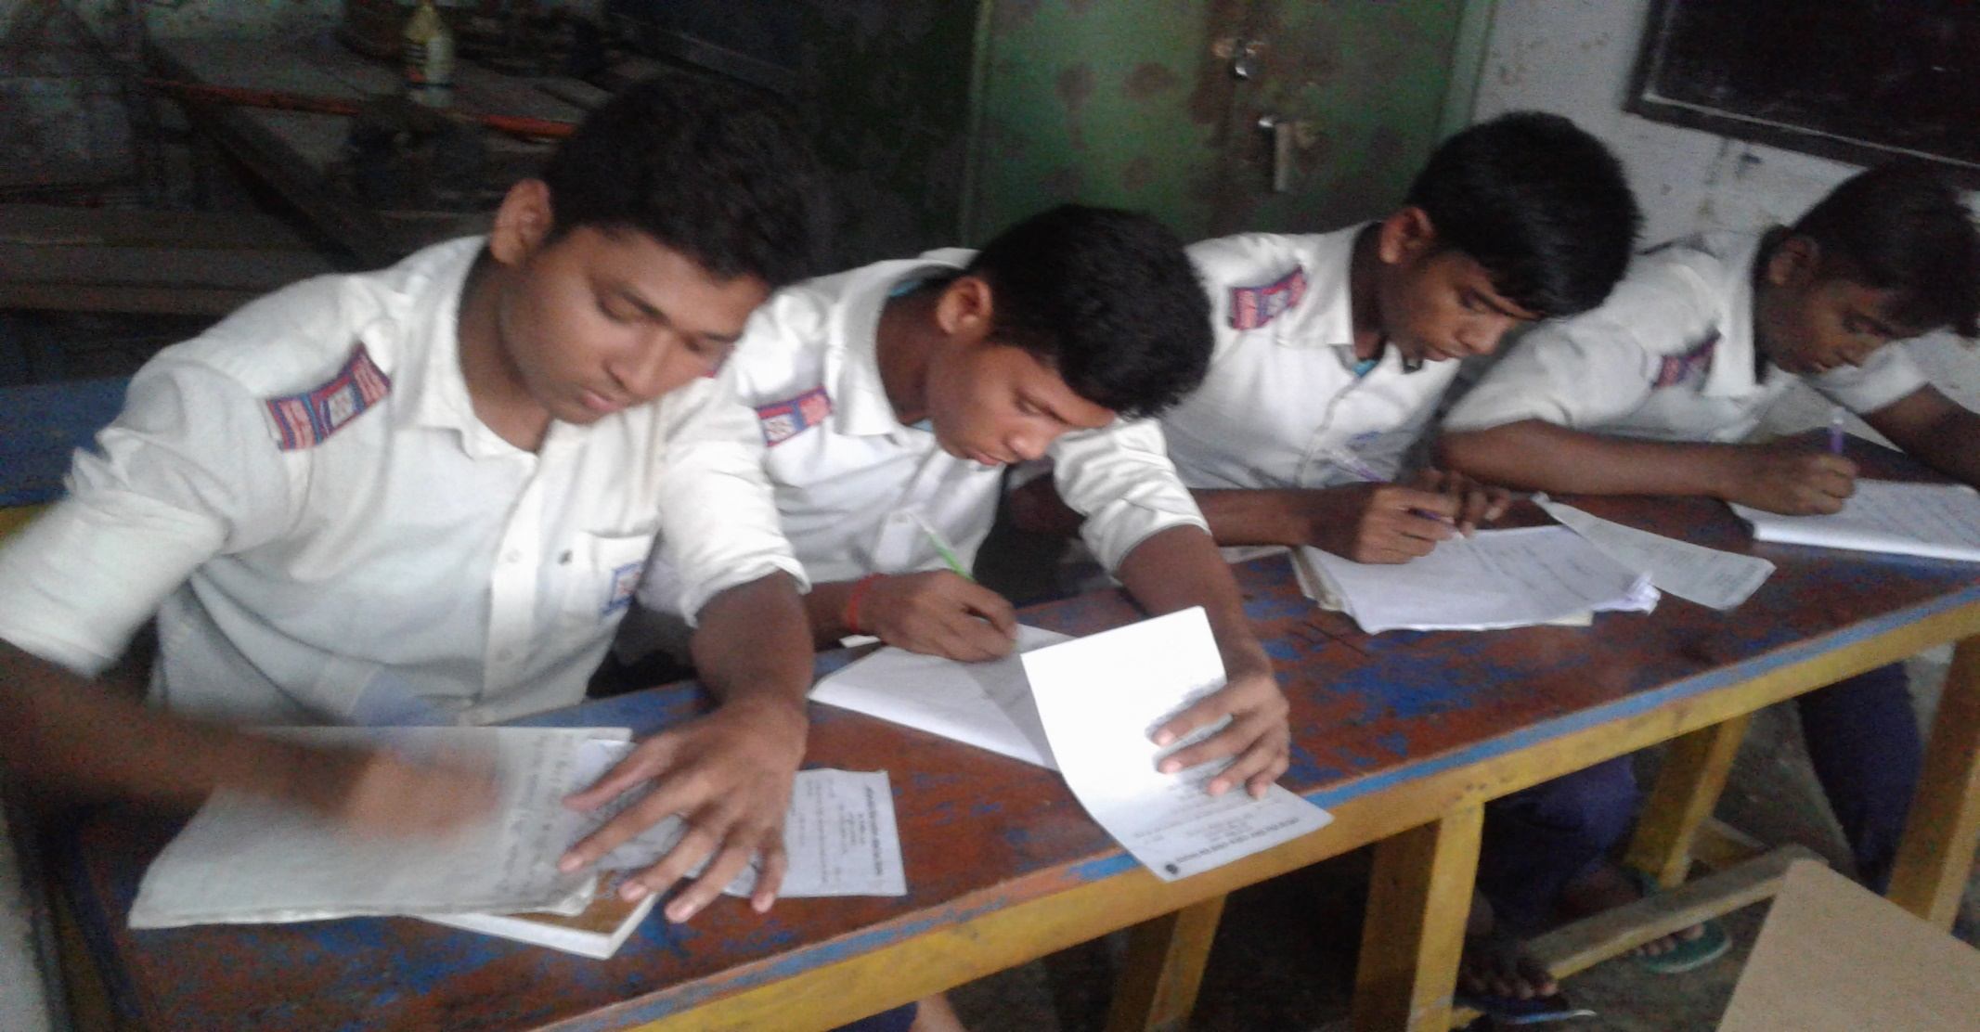
একক কাজ – রক্ষণাবেক্ষণ কী ?

Slide 8
দৈনন্দিন রক্ষণাবেক্ষণঃ
সচল ও অচল মেশিন চিহ্নিত করা।
(২) রক্ষণাবেক্ষণ ম্যানুয়াল পর্যালোচনা করে দৈনন্দিন রক্ষণাবেক্ষণ কাজ সম্পাদন করা।
(৩) চলমান যন্ত্রাংশের ক্ষয়ের ক্ষেত্রগুলো ও নাট-বোল্ট চেক করা।
(৪) ওয়ার্কশপ মেঝে রক্ষণাবেক্ষণ।
(৫) সংশ্লিষ্ট সাহায্যকারী সরঞ্জাম রক্ষণাবেক্ষণ।
(৬) কুল্যান্ট, লুব্রিক্যান্টের লেবেল চেক করা।
(৭) খুচরা যন্ত্রাংশের তালিকা ও প্রতিবেদন প্রস্তুত করা।
(৮) মেশিন সংশ্লিষ্ট টুলস নির্ধারিত স্থানে রাখা ও এগুলোর ব্যবহার নিশ্চিত করা।

Slide 9
নিয়মিত বিরতিতে রক্ষণাবেক্ষণঃ
ক্ষয়সাধিত টুলস ও ইক্যুইপমেন্ট শনাক্ত করে কার্যোপযোগী করা বা বদল করা।
(২) নাট-বোল্ট চেক করা ও প্রয়োজনে পরিবর্তন করা।
(৩) কাজের শেষে মেজারিং টুলস রক্ষণাবেক্ষণ ও চেক করা।
(৪) ওভার লোড ও সেফটি সুইচ চেক করা।
(৫) কাজের শেষে টুলস ও যন্ত্রাংশে মরিচা প্রতিরোধী আবরণ দেয়া।
(৬) বছরে একবার ষ্টোর ভেরিফিকেশন করা।
(৭) হারানো ও ক্ষয়ক্ষতির প্রতিবেদন প্রস্তুত করা এবং তা প্রতিস্থাপন করা।
(৮) পূনঃফরমায়েশ লোড নির্ধারণ করা ( Re-Order level )।

Slide 10
ব্রেক ডাউন রক্ষণাবেক্ষণঃ কোন যন্ত্রপাতি হঠাৎ নষ্ট হলে সেটাকে মেরামত করে কার্যোপযোগী করাই হলো ব্রেক ডাউন রক্ষণাবেক্ষণ। যখন যে যন্ত্র বা যন্ত্রাংশ ভাঙ্গে বা কাজ করে না, সেটা পরিবর্তন করা বা ঠিক করা বা মেরামত করাকে ব্রেক ডাউন রক্ষণাবেক্ষণ বলে।
প্রতিরোধী রক্ষণাবেক্ষণঃ ‘Prevention is beter than cure’ অর্থাৎ ‘আরোগ্য লাভের চেয়ে প্রতিরোধক ভালো’। প্রতিরোধী রক্ষণাবেক্ষণ প্রক্রিয়া সাধারণত পূর্ব প্রস্তুতিমূলক রক্ষণাবেক্ষণ প্রক্রিয়া। এ প্রক্রিয়া প্রধানত সম্পদের অকেজো হওয়া, উৎপাদন ব্যাহত হওয়া অথবা অযাচিত সম্পদের ক্ষয়ক্ষতি হওয়ার পূর্বসতর্কতামূলক ব্যবস্থা। পর্যায়ক্রমে ম্যানুয়াল মতো পরিস্কার করা, সার্ভিসিং করা, পরীক্ষা করা, ক্ষয়প্রাপ্ত যন্ত্রাংশসমূহের মেরামত বা পরিবর্তন ইত্যাদি এই রক্ষণাবেক্ষণের আওতাভূক্ত।

Slide 11
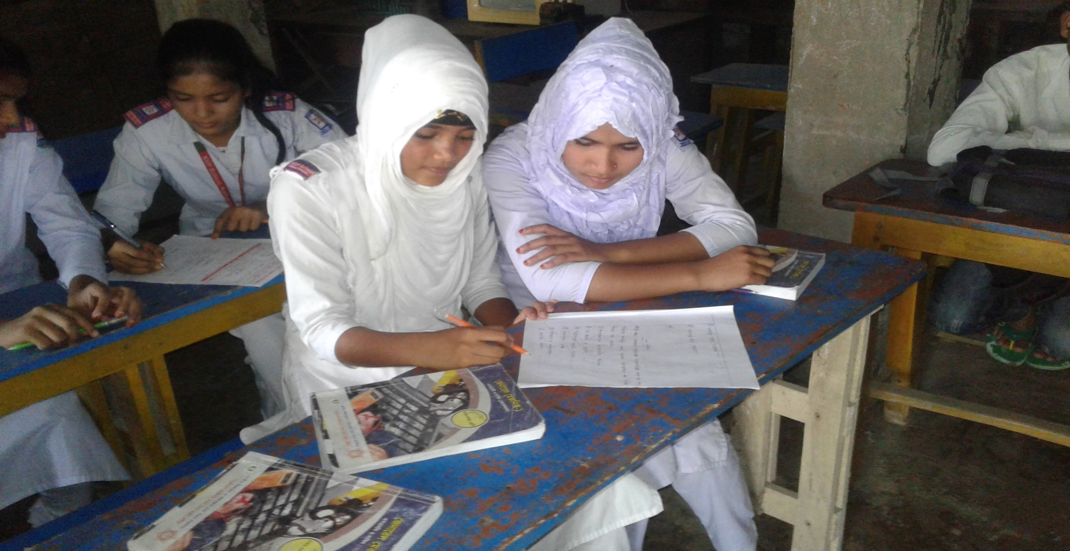
জোড়ায় কাজ
দৈনন্দিন রক্ষণাবেক্ষণের একটি বিষয়ের নাম লেখ।
নিয়মিত বিরতিতে রক্ষণাবেক্ষণের একটি বিষয়ের নাম লেখ।

Slide 12
রক্ষণাবেক্ষণ পদ্ধতিঃ
মেশিন টুলস সমূহ চিপসমুক্ত রাখা।
(২) মেশিনে কোথাও ক্ষয় বা জং দেখা দিলে সাথে সাথে সেগুলো মুক্ত করে ক্ষয় বা জং যাতে না হয় তার যথোপযুক্ত ব্যবস্থা নেয়া।
(৩) মেশিন ও যন্ত্রপাতির মসৃণ ও চকচকে তলসমূহ কাপড়ের টুকরা দিয়ে নিয়মিত পরিস্কার করতে হবে।
(৪) মেশিনের পরিস্কার ও চকচকে তলসমূহে মেশিন অয়েলের প্রলেপ দেয়া উচিত।
(৫) বিভিন্ন চলন্ত অংশে ক্ষয়রোধ করার জন্য নিপলের মাধ্যমে নিয়মিত তেল দেয়া উচিত।
(৬) মেশিনের বেল্ডসমূহ, বেল্ডের খাদসমূহ পরিস্কার রাখা উচিত।
(৭) প্রয়োজনে বিনষ্ট সুইচ ও বৈদ্যুতিক তার পরিবর্তন করা উচিত।
(৮) ভাঙ্গা ও ক্ষয়প্রাপ্ত যন্ত্রাংশ বদল করা বা রিপেয়ার করার মাধ্যমে কার্যোপযোগী করা উচিত।
(৯) ওয়ার্কশপের মেঝে পরিস্কার সম্পর্কে নিশ্চিত হতে হবে।
(১০) প্রয়োজনে কুল্যান্ট ট্যাঙ্ক খালিকরণ, ট্যাঙ্ক পরিস্কার এবং পরিস্কার কুল্যান্ট দিয়ে ভর্তি করা।

Slide 13
রক্ষণাবেক্ষণ সম্পর্কিত প্রয়োজনীয় দ্রব্যের নাম -
গ্রীজ গান ( Grease Gun ),
(২) কেরোসিন তৈল ( Kerosine Oil ),
(৩) ইমারি ক্লথ ( Emery Cloth ),
(৪) অয়েল ক্যান ( Oil Can ),
(৫) ক্লিনিং ব্রাশ ( Cleaning Brush ),
(৬) ডাস্টার ( Duster ) ইত্যাদি।

Slide 14
রক্ষণাবেক্ষণের প্রয়োজনীয়তাঃ
যন্ত্রপাতির অবচিত মূল্য কমায়।
(২) উপযুক্ত রক্ষণাবেক্ষণ যন্ত্রপাতির আয়ুস্কাল বৃদ্ধিতে সহায়তা করে।
(৩) ওয়ার্কশপে স্বাস্থ্যসম্মত পরিবেশ বজায় রাখা সম্ভব হয়।
(৪) রক্ষণাবেক্ষণকৃত যন্ত্রাংশ দিয়ে কাজ করে উৎপাদিত বস্তুর গুণগত মান উন্নয়ন করা সম্ভব,এতে বাতিল কম হয়।
(৫) দ্রুত কাজ সম্পাদন করা যায়।
(৬) উৎপাদন লাভজনক হয়।
(৭) দূর্ঘটনার হার কমায়।

Slide 15
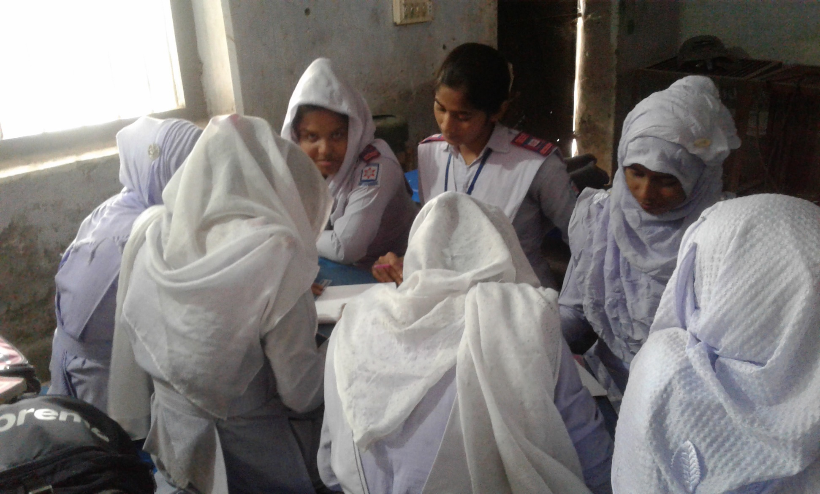
দলীয় কাজ
* রক্ষণাবেক্ষণ সম্পর্কিত প্রয়োজনীয় কয়েকটি দ্রব্যের নাম লেখ।

Slide 16
বাড়ির কাজ
# যন্ত্রপাতি রক্ষণাবেক্ষণের প্রয়োজনীয়তা উল্লেখ কর।

Slide 17
ধন্যবাদ

